Slide 1

«Магнитогорский государственный технический университет им. Г.И. Носова»
Многопрофильный колледж
Разработка web-приложения виртуального музея «Прогулки по историческим местам Крыма»
Докладчик: Садовщиков Н.А., группа Пр-17-1
Руководитель: Закирова Р. А.

Slide 2

Актуальность
Актуальность данного дипломного проекта заключается в существовании проблемы общекультурного кризиса, поэтому воспитание культурной личности, обладающей устойчивой системой ценностных ориентаций, способной сознательно строить свои отношения к природе, обществу, другим людям, самому себе, способной к творческой самореализации во всех сферах деятельности, представляется чрезвычайно важным. Объекты культуры является значимыми социальными институтами, которые способствует социализации и окультуриванию личности.
Многопрофильный колледж

Slide 3
Цель и задачи
Цель дипломного проекта – является разработка виртуального музея с главными достопримечательностями Крыма.
Задачи:
описание и анализ предметной области и оценка существующих программных продуктов;
моделирование программного обеспечения;
обоснование актуальности разработки приложения;
постановка цели и задач проекта;
обоснование выбора средств автоматизации для создания программного продукта;
спроектировать и разработать базу данных;
проектирование пользовательского интерфейса;
создание запросов и хранимых процедур;
создание отчетов;
выявление угроз информационной безопасности;
организация доступа пользователей;
меры безопасности проекта;
расчет трудоемкости разработки программного обеспечения;
расчет финансовых затрат необходимых для реализации проекта.
Многопрофильный колледж

Slide 4




Анализ существующих программ
Сайт Государственного Эрмитажа
Музей Акрополя
Многопрофильный колледж
Третьяковская галерея
Виртуальный музей «Лувр»

Slide 5
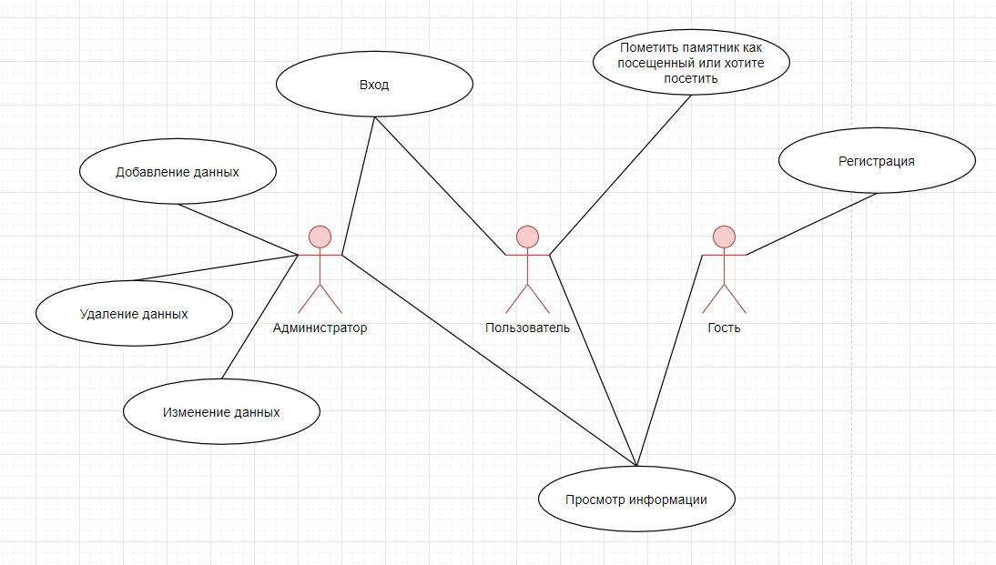
Диаграмма прецедентов
Многопрофильный колледж

Slide 6
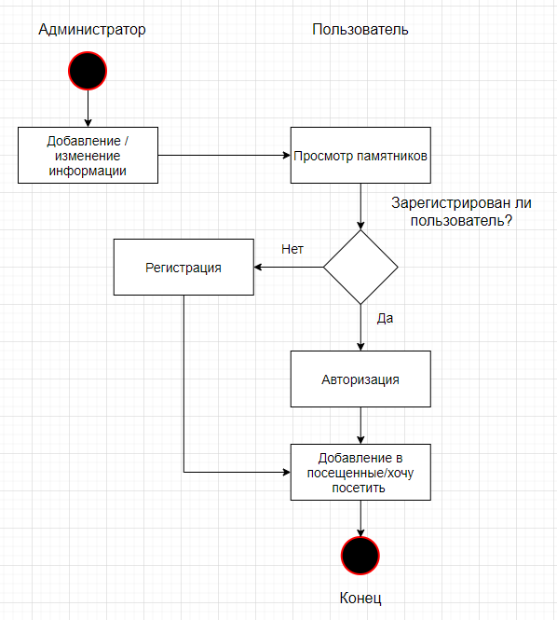
Диаграмма деятельности
Многопрофильный колледж

Slide 7
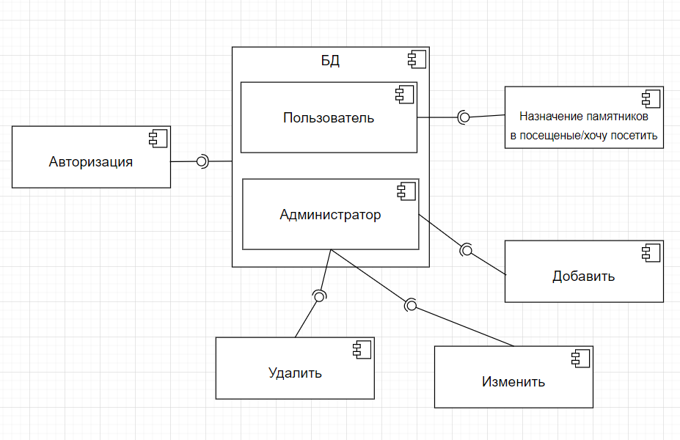
Диаграмма компонентов
Многопрофильный колледж

Slide 8
Выбор средств разработки
Серверная часть приложения разрабатывалась при помощи языка программирования Php с фреймворком Laravel
Клиентская часть приложения разрабатывалась при помощи средств разработки HTML, CSS, фреймворка Bootstrap и языка программирования JavaScript;
Многопрофильный колледж

Slide 9
Расчет трудоемкости разработки программного продукта
Наименование | Количество операторов, чел. час
Затраты труда на описание задачи | 30
Затраты на исследование предметной области | 23
Затраты на разработку алгоритма решения задачи | 64
Затраты на программирование | 64
Затраты на отладку программы, чел. час | 13
Затраты на подготовку документации, чел. час | 14
Общие затраты труда, чел. час | 208
Многопрофильный колледж

Slide 10
Затраты на разработку программного продукта
Наименование статьи | Сумма затрат, руб.
Основная ЗП с учетом коэффициента корректировки | 18454 руб.
Дополнительная заработная плата | 3690 руб.
Отчисления на социальные нужды | 6643 руб.
Затраты на ТО и ТР | 1000 руб.
Затраты на потребляемые энергоресурсы | 200 руб.
Итого : | 30987 руб.
Многопрофильный колледж
Стоимость услуг за разработку программного продукта по договору с покупателем 37184 рублей.
Прибыль от реализации программного продукта заказчику составляет 6197 рублей.

Slide 11
Заключение
В процессе проектирования и разработки дипломного проекта были сформулированы задачи и цели проекта. Все поставленные задачи и цели были реализованы в ходе разработки проекта.
Проект: разработка web-приложения виртуального музея «Прогулки по историческим местам Крыма», создан для наглядного представления исторических мест Крыма и повышения заинтересованности людей в отечественной истории и туризме. Интерфейс создавался для максимального облегчения процесса и простоты использования.
Многопрофильный колледж

Slide 12
Спасибо за внимание
Многопрофильный колледж

